Slide 1
특성
IPVS
Manual
LUT
설정

Slide 2
특성
패널의 Center point 계측 후, 점등된 패널의
특성 데이터(휘도, 색좌표, VACS, 전류) 등을 취득하여 판정하는 검사 공정

Slide 3
Zone | Inner ID | 항목 | DATA |  |  |  |  | Error Name | Tact | 판정
 |  |  | x | y | L | 전류 | 효율
1 |  | R
 |  | G
 |  | B
2
Graph
Total
Set Params
Set Path
1
2
Test Start!!

Slide 4
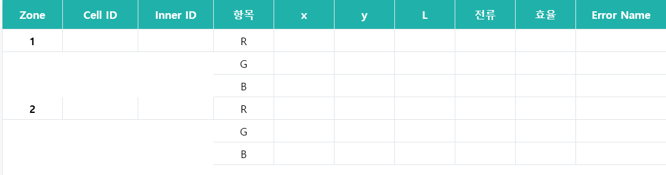

Slide 5
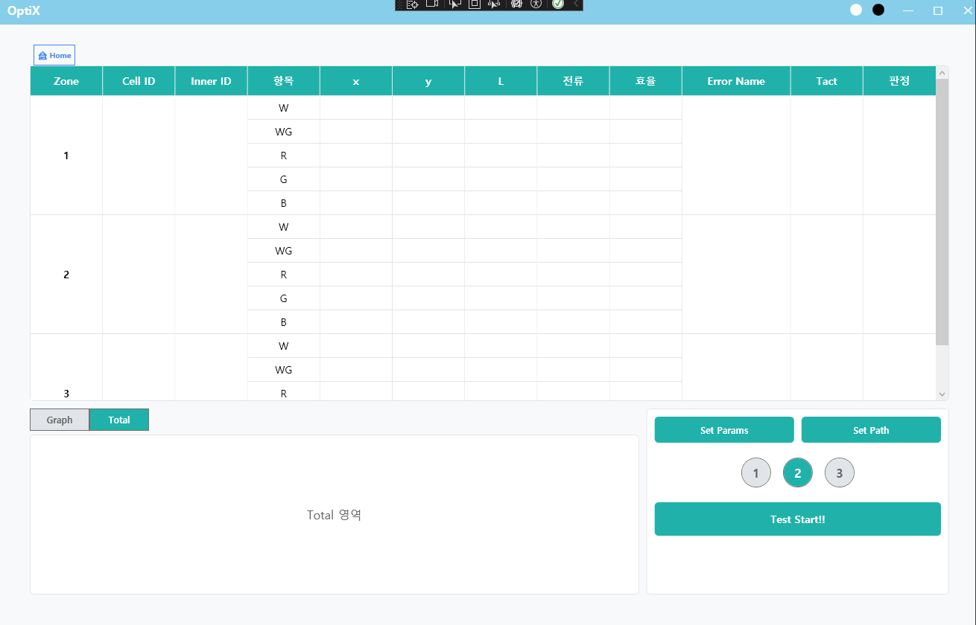


Slide 6
Create
EECP
Cell ID
CIM
Inner ID
Load
Recipe
DLL
SAVE
SAVE

Slide 7
Cell 정보
Cell ID
Inner ID
파일 생성 여부
CIM
EECP
Port 연결
TCP/IP
MEAS
PG
MEAS_30
MEAS_45
MEAS_15
MEAS_60
SAVE

Slide 8
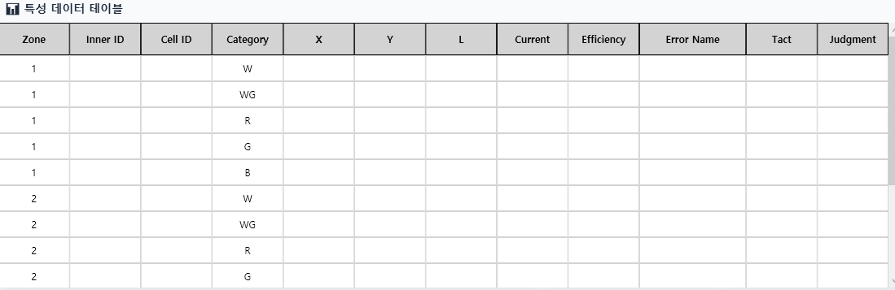
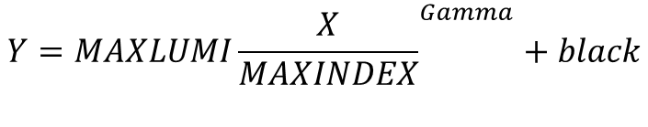
$$Y=MAXLUMI{\frac{X}{MAXINDEX}}^{Gamma}+black$$

Slide 9
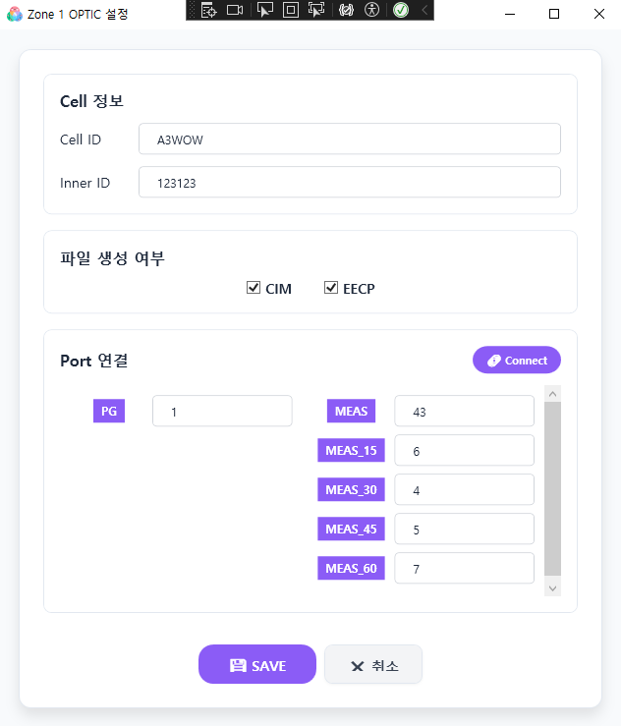
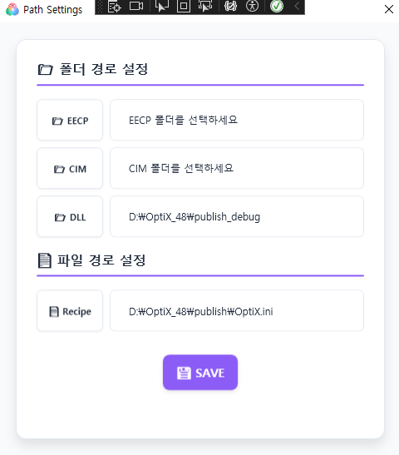
Language
한국어
English
Vietnamese
Port 연결
TCP/IP
Connect
SAVE

Slide 10
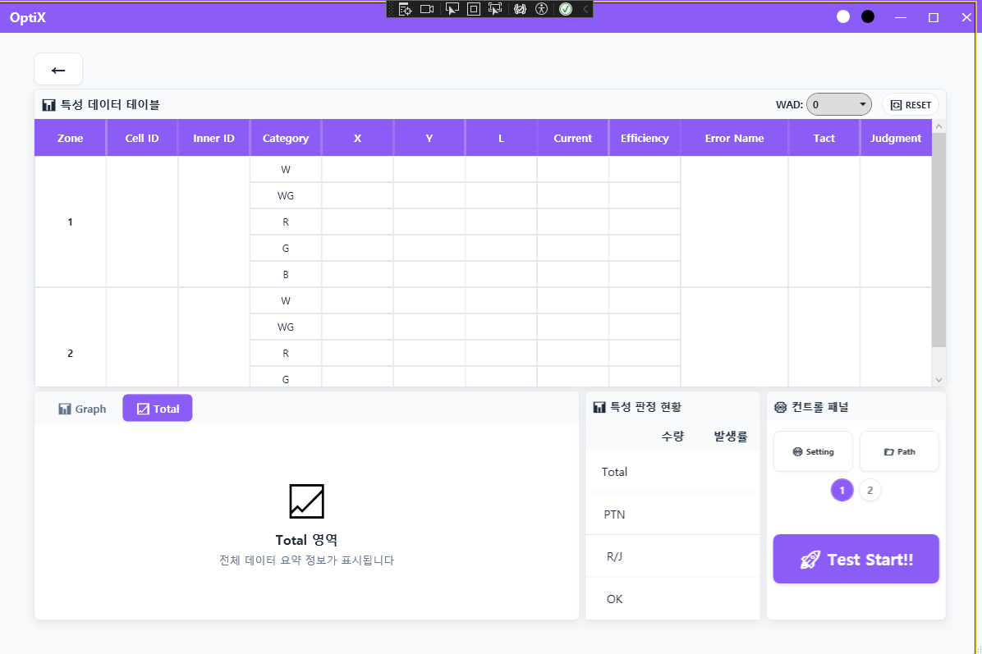
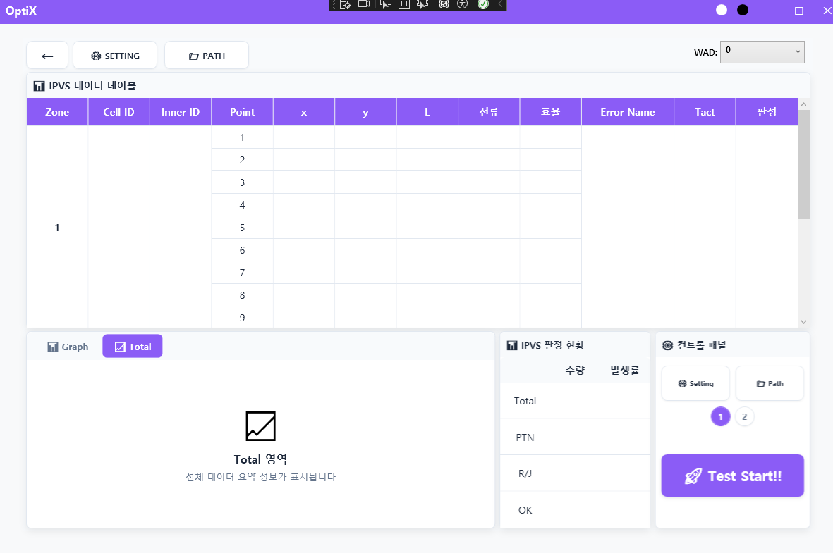

Slide 11
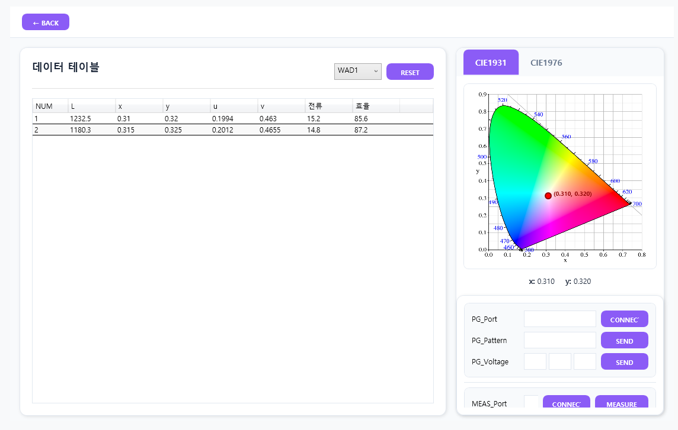

Slide 12
데이터 테이블
색좌표
컨트롤 패널

Slide 13
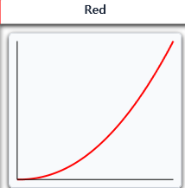
Start Voltage
R_V
G_V
B_V
Common Settings
Interval
Count
Test Start
Max_Lumi=
gamma=
Max_Index=

Slide 14
데이터 테이블
TOTAL 텍스트 박스
파라미터 값
Red
Green
Blue
데이터 테이블
데이터 테이블
데이터 테이블
그래프 영역
그래프 영역
그래프 영역
공식
공식
공식
R_V
Interval
RED 텍스트 박스
파라미터 값
GREEN 텍스트 박스
파라미터 값
BLUE 텍스트 박스
파라미터 값
G_V
B_V
Count
Test Start
R_V
connect
Pattern
Voltage

